Slide 1
Prezentacja Projektu
Grzegorz Kupeć, Natalia Słomka, Remigiusz Sroka, Adam Wawrzyńczyk

Slide 2
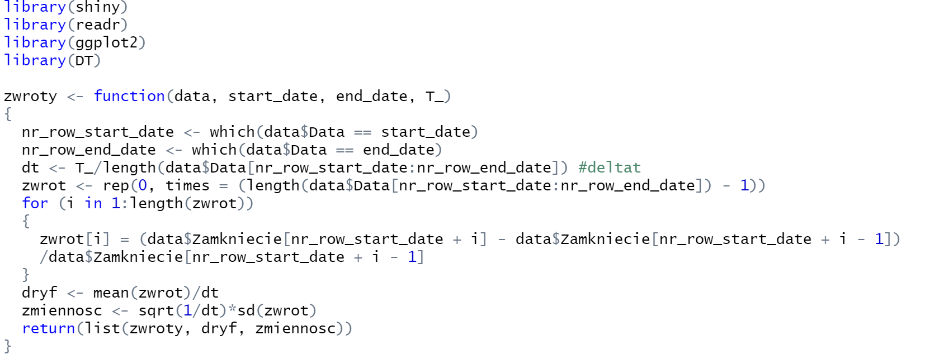
Funkcje analizujące giełdę - plik global w aplikacji shiny, Zwroty

Slide 3
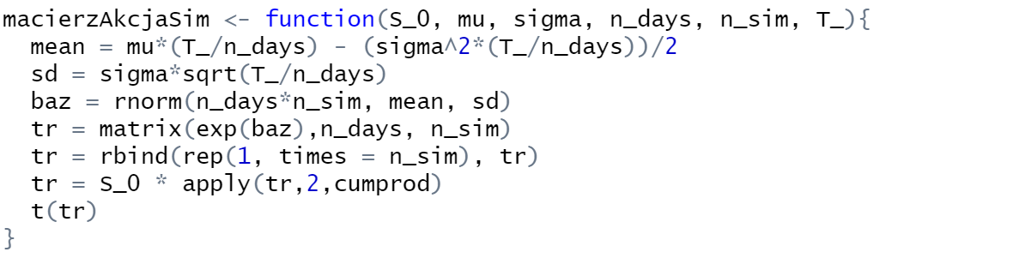
Funkcje analizujące giełdę - plik global w aplikacji shiny - macierz

Slide 4
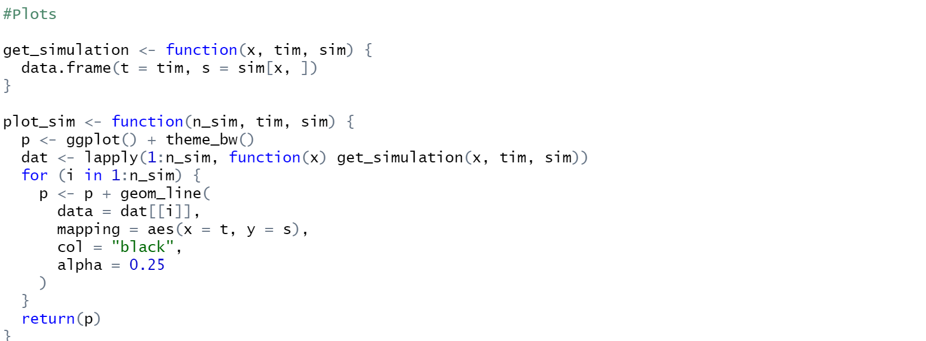
Funkcje analizujące giełdę - plik global w aplikacji shiny, Wykres

Slide 5
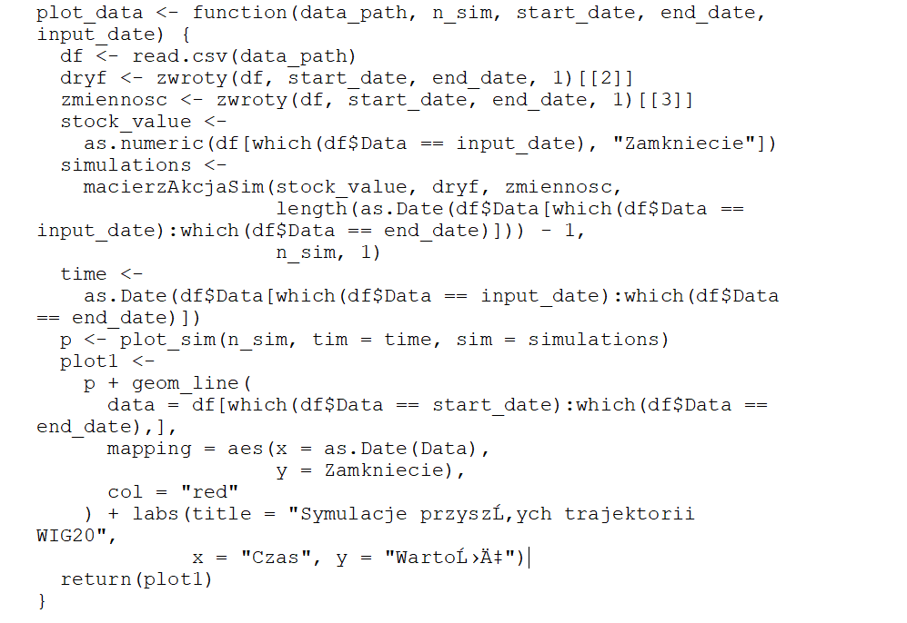
Funkcje analizujące giełdę - plik global w aplikacji shiny, wykres

Slide 6
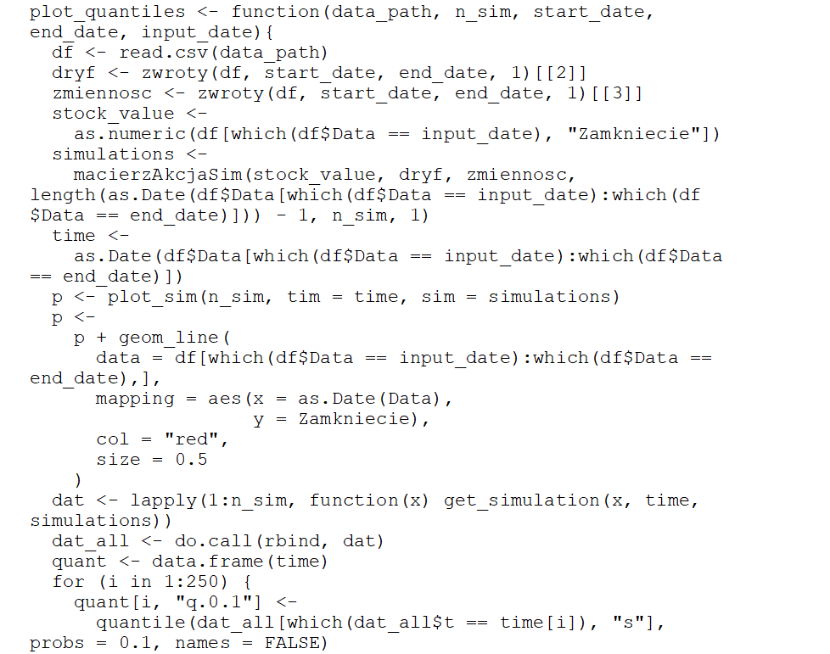
Funkcje analizujące giełdę - plik global w aplikacji shiny, wykres

Slide 7
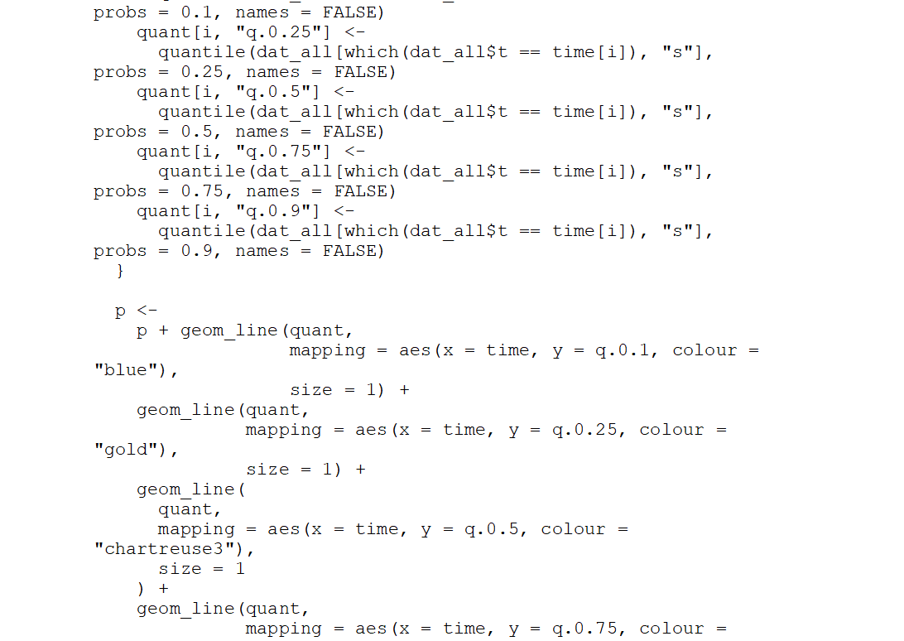
Funkcje analizujące giełdę - plik global w aplikacji shiny, wykres

Slide 8
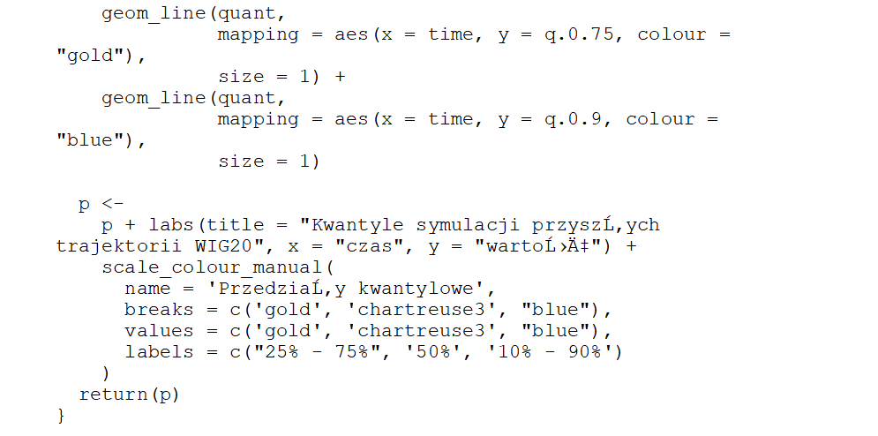
Funkcje analizujące giełdę - plik global w aplikacji shiny, wykres

Slide 9
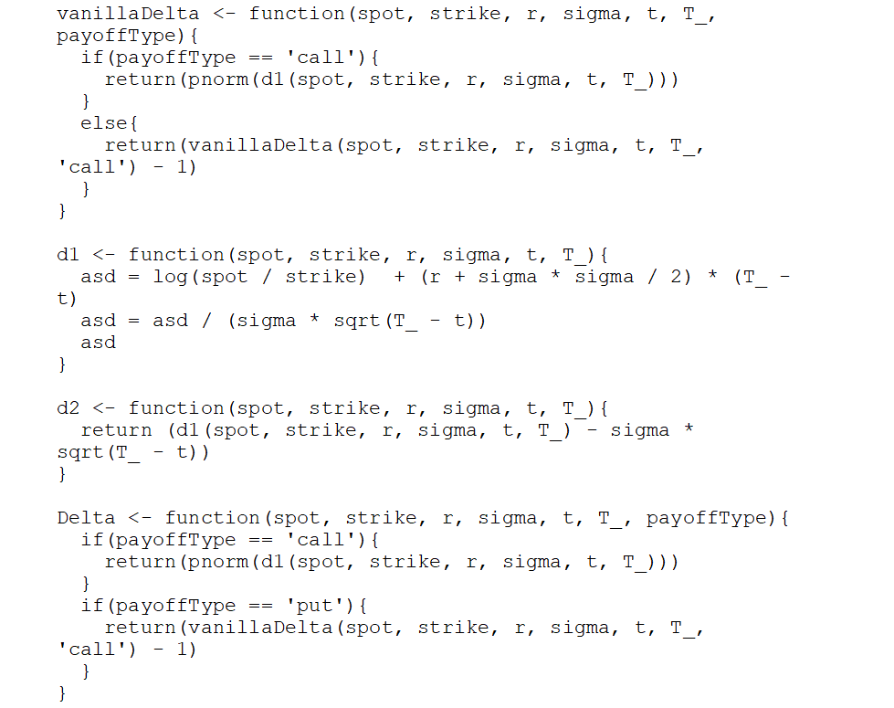
Funkcje analizujące giełdę - plik global w aplikacji shiny, Wskaźniki Greckie

Slide 10
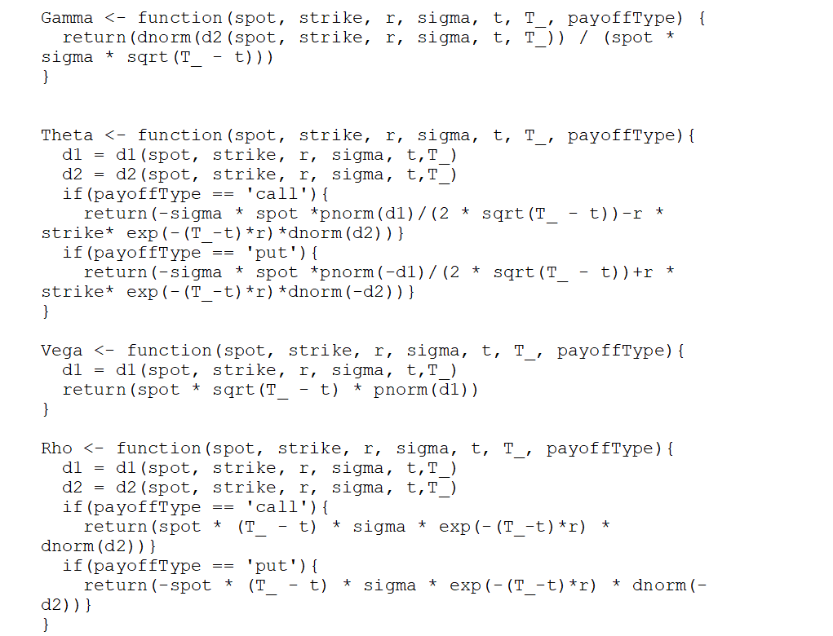
Funkcje analizujące giełdę - plik global w aplikacji shiny, Wskaźniki Greckie

Slide 11
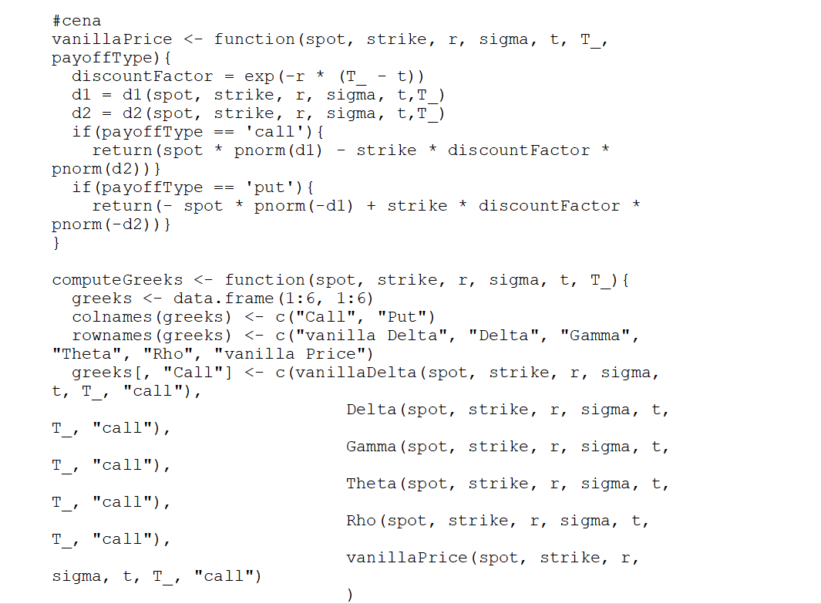
Funkcje analizujące giełdę - plik global w aplikacji shiny, Wskaźniki Greckie

Slide 12
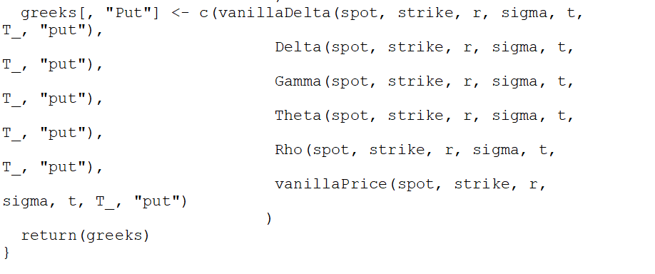
Funkcje analizujące giełdę - plik global w aplikacji shiny, Wskaźniki Greckie

Slide 13
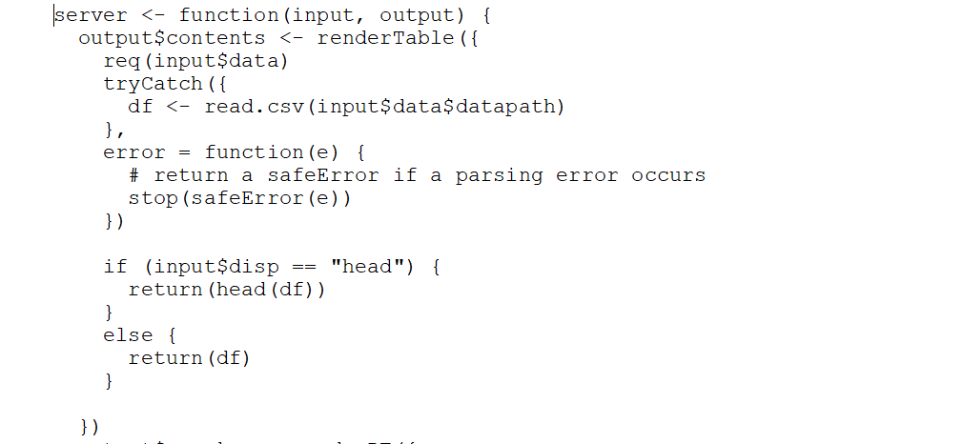
Plik server w aplikacji shiny

Slide 14
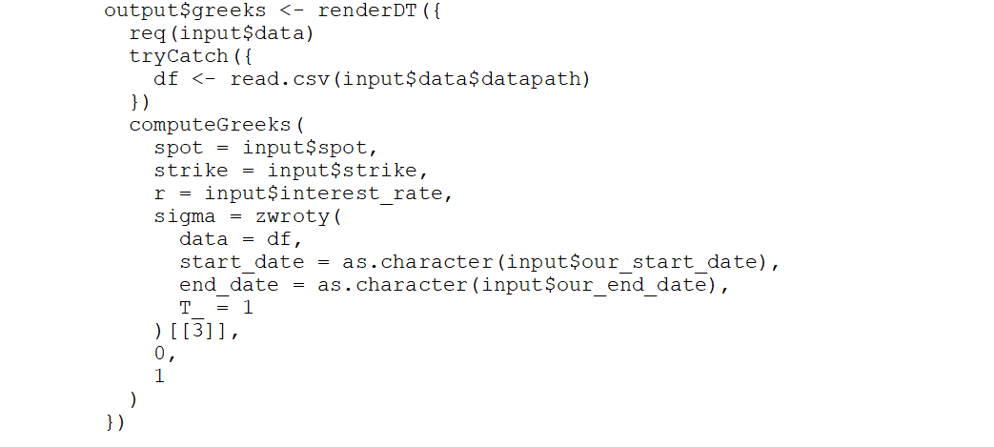
Plik server w aplikacji shiny

Slide 15
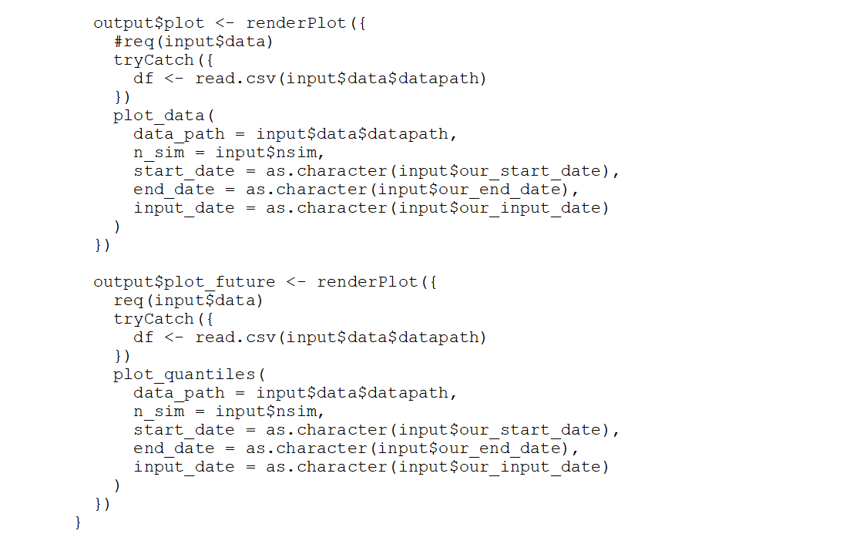
Plik server w aplikacji shiny

Slide 16
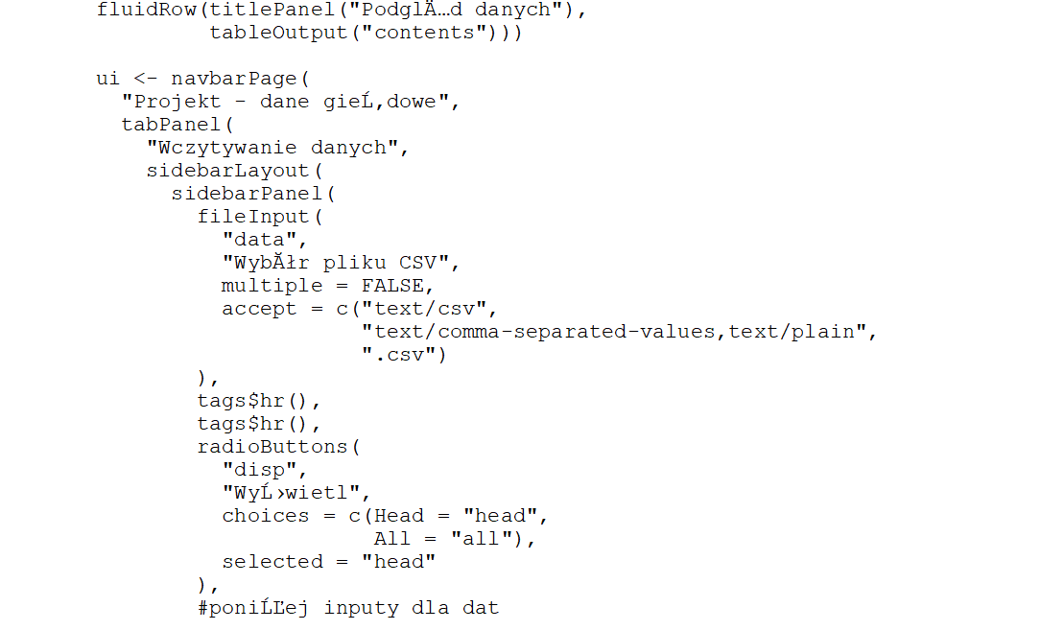
Plik ui w aplikacji shiny

Slide 17
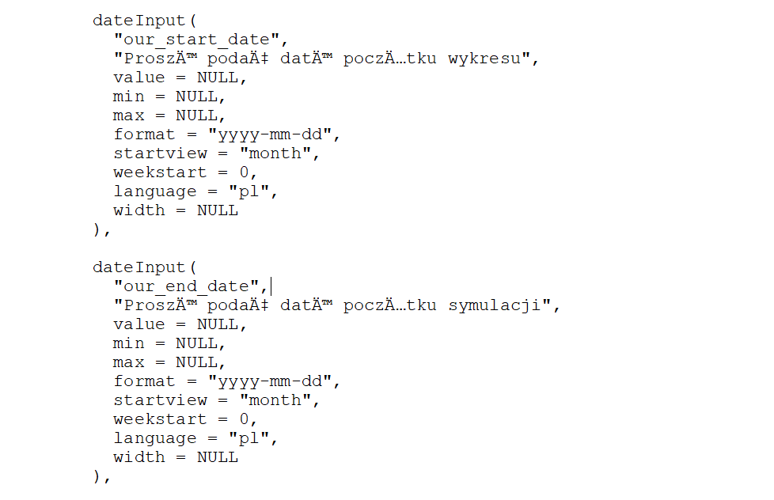
Plik ui w aplikacji shiny

Slide 18
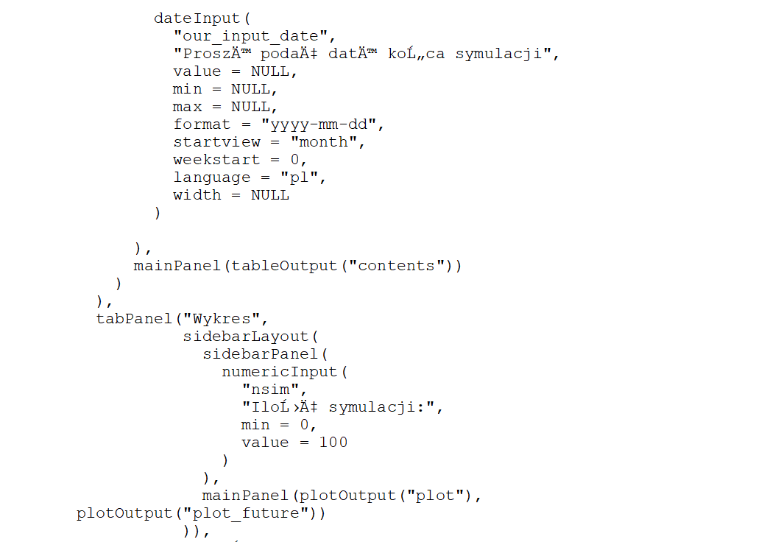
Plik ui w aplikacji shiny

Slide 19
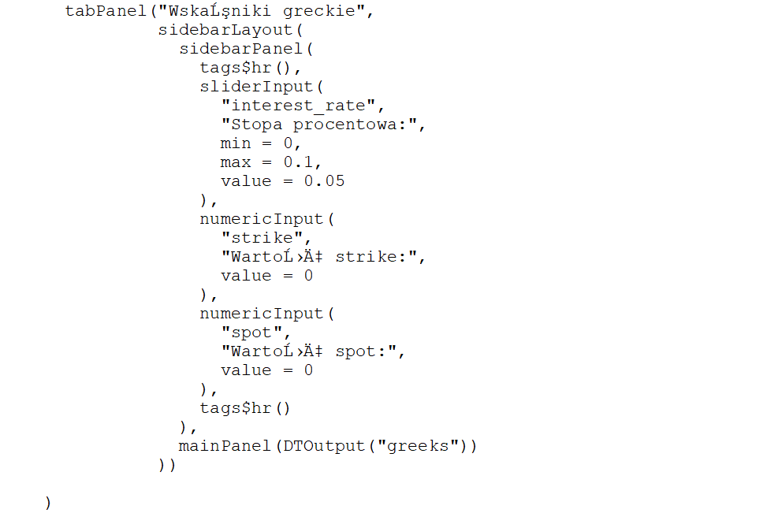
Plik ui w aplikacji shiny

Slide 20
Koniec

